Slide 1
Επιμόρφωση για την ενδοσχολική βία και τον εκφοβισμό

Slide 2
ΘΕΜΑΤΙΚΗ ΕΝΟΤΗΤΑ
Στρατηγικές για την Προώθηση της Συνεργασίας Σχολείου-Οικογένειας

Slide 3
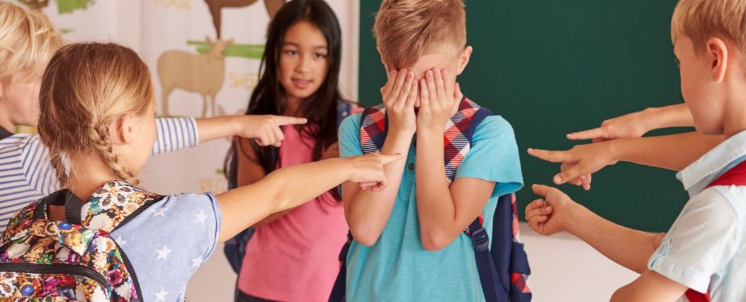
Α. Θετική γονεϊκότητα και γονεϊκή εμπλοκή
Β. Συνεργασία σχολείου – οικογένειας
Γ. Προώθηση της συνεργασίας
σχολείου – οικογένειας
Δ. Πρωτόκολλα
Δομή Παρουσίασης

Slide 4
Α. Θετική γονεϊκότητα
και γονεϊκή εμπλοκή

Slide 5
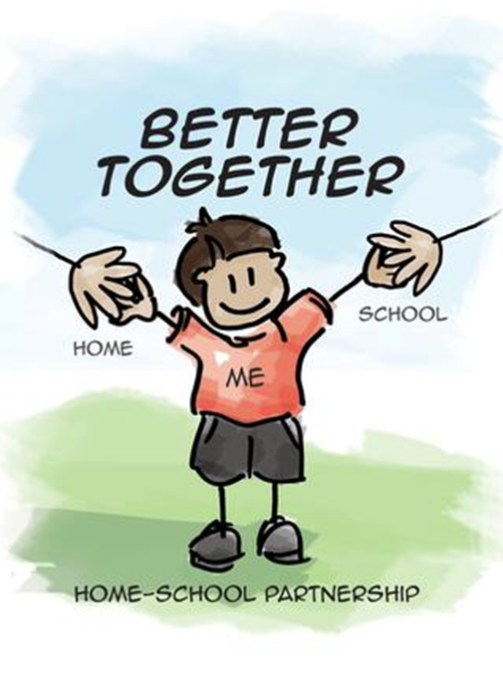
ΕΡΩΤΗΜΑ 1
Με ποιους τρόπους θεωρείτε ότι πρέπει να εμπλέκονται οι γονείς στη σχολική διαδικασία (π.χ. μελέτη στο σπίτι, επικοινωνία με εκπαιδευτικούς, εθελοντισμός, κ.λπ.);

Slide 6
1. Τύποι γονεϊκής εμπλοκής
(Epstein, 1995)
Δραστηριότητες των γονέων με στόχο τη δημιουργία θετικού κλίματος μάθησης στο σπίτι.
Επικοινωνία γονέων-εκπαιδευτικών για το σχολικό πρόγραμμα και την πρόοδο των παιδιών.
Συμμετοχή των γονέων στις σχολικές δραστηριότητες και εθελοντική προσφορά προς το σχολείο.
Εμπλοκή των γονέων στην προετοιμασία των παιδιών για το σχολείο και γενικότερα στη μάθηση στο σπίτι,
στα συμβούλια λήψης αποφάσεων και στη διοίκηση του σχολείου,
στην αναζήτηση πρόσβασης σε κοινωνικές υπηρεσίες με στόχο τη βελτίωση των ευκαιριών μάθησης.

Slide 7
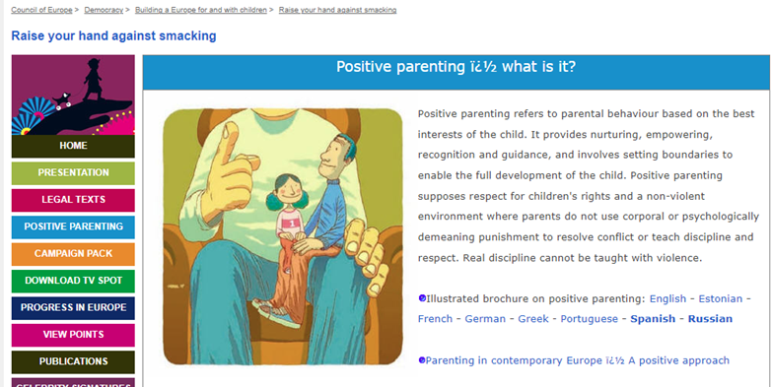
Τι είναι η θετική γονεϊκότητα
ABOUT IMAGE
Θετική γονεϊκότητα είναι μια προσέγγιση στην ανατροφή των παιδιών βασισμένη στον αμοιβαίο σεβασμό και τη διευκόλυνση της ανάπτυξης του παιδιού, στο μέγιστο των δυνατοτήτων του, με έναν εποικοδομητικό τρόπο σε ένα περιβάλλον χωρίς τη χρήση βίας.

Slide 8
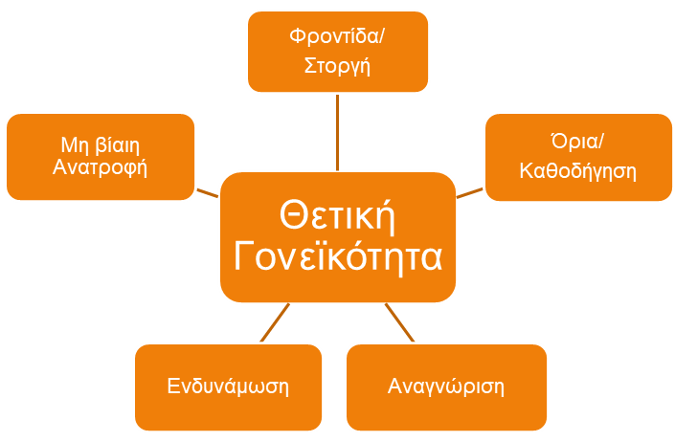
Αρχές – Διαστάσεις θετικής γονεϊκότητας
Έμφαση στην ευθύνη των γονέων* και όχι στην εξουσία τους
Σεβασμός στα Δικαιώματα του Παιδιού
Η Σύμβαση για τα Δικαιώματα του Παιδιού (1989) περιλαμβάνει το δικαίωμα του παιδιού στην προστασία (π.χ. μη βίαιη μεταχείριση) και το δικαίωμα του παιδιού στη συμμετοχή (π.χ. σεβασμός των απόψεών του).
Περαιτέρω, οι γονείς πρέπει να παρέχουν στα παιδιά τους:
*όπου αναφέρεται ο όρος «γονέας» συμπεριλαμβάνονται οι όροι «κηδεμόνας» και «έχων/έχουσα την επιμέλεια»

Slide 9
Γιατί χρειάζεται να στηρίζουμε τους γονείς στον ρόλο τους;
https://www.youtube.com/watch?v=jOrGsB4qG_w

Slide 10
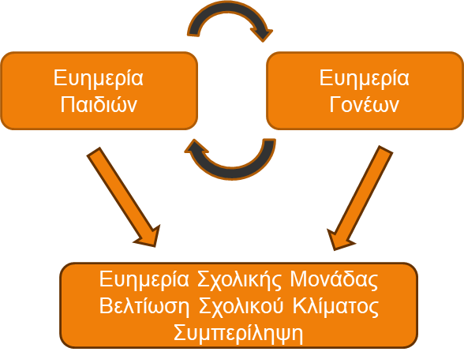
Γιατί τα σχολεία να προάγουν τη
θετική γονεϊκότητα;
Η διαμόρφωση βέλτιστων συνεργασιών οικογένειας - κοινότητας - σχολείου θεωρείται πυρηνικό συστατικό στοιχείο της εκπαίδευσης χωρίς αποκλεισμούς και αναπόσπαστο μέρος της βελτίωσης του συστήματος, διευκολύνοντας την πρόοδο όλων των μαθητών/τριών από τα σχολικά χρόνια προς την ενηλικίωση.
(European Agency 2019; Kefallinou, Symeonidou & Meijer, 2020)
Παιδιά των οποίων οι γονείς έχουν εμπλοκή στη σχολική τους ζωή παρουσιάζουν:
Θετική ανάπτυξη – συναισθηματική, κοινωνική, ακαδημαϊκή
Μεγαλύτερη αυτοεκτίμηση
Υψηλότερη σχολική επίδοση
Λιγότερα προβλήματα συμπεριφοράς
Λιγότερες δυσκολίες προσαρμογής
(Cox, 2004; Collier, Keefe & Hirrel, 2015; Wright et al., 2016)
THE BOOK OF

Slide 11
Θετικές γονεϊκές πρακτικές
Αυτές που οδηγούν στην ανάπτυξη:
ενός ασφαλούς περιβάλλοντος. Τα παιδιά νιώθουν εμπιστοσύνη, νιώθουν ότι ανήκουν κάπου, θέτοντας από κοινού κανόνες μέσα στην οικογένεια κατανοούν πως η γνώμη τους είναι σημαντική και όταν βλέπουν ότι οι κανόνες αυτοί τηρούνται νιώθουν ασφαλή.
του σεβασμού για τα δικαιώματα. Όταν οι γονείς μαθαίνουν στα παιδιά να εκφράζουν τις ανάγκες τους και τις απόψεις τους, μέσα σε κλίμα σεβασμού στους κανόνες του διαλόγου, τα παιδιά μαθαίνουν να σέβονται τις απόψεις των άλλων και κατανοούν πως δεν αποτελούν το κέντρο του σύμπαντος και πως όλοι έχουν το δικαίωμα να είναι ασφαλείς, να μαθαίνουν, να παίζουν, να είναι διαφορετικοί.
της υπευθυνότητας. Όταν τα παιδιά μαθαίνουν να παίρνουν αποφάσεις και κατανοούν τις συνέπειες των πράξεών τους, κάνουν καλύτερες επιλογές με λιγότερο αρνητικές συνέπειες και αυξημένο αίσθημα κοινωνικής επάρκειας. Όταν μαθαίνουν στρατηγικές επίλυσης προβλημάτων, δεξιότητες διαπραγμάτευσης, ειρηνικό παιχνίδι και συνεργατικές μεθόδους, είναι πιθανότερο να πάρουν καλύτερες αποφάσεις για αυτά και τους άλλους. (Κάργα, 2013)

Slide 12
Β. Συνεργασία
σχολείου – οικογένειας

Slide 13
ΕΡΩΤΗΜΑ 2
Ποιες λέξεις/χαρακτηρισμούς θα αποδίδαμε στη συνεργασία, που γνωρίζουμε πως έχουν οι εκπαιδευτικοί στα σχολεία μας, με τους γονείς των μαθητών/τριών;

Slide 14
2. Ενδεικτικές στρατηγικές για καλή συνεργασία
Γνωρίζουμε τους γονείς της τάξης μας με τα ονόματά τους
Μιλάμε με την οικογένεια από την αρχή
Κάνουμε ερωτήσεις και μαζεύουμε πληροφορίες για το παιδί / πώς είναι στο σπίτι
Συντονισμός σχολείου-σπιτιού: π.χ. πρόγραμμα επιβραβεύσεων
Μοιραζόμαστε καλά νέα, (μέσω μηνύματος ή τηλεφώνου) και αποφεύγουμε η πρώτη μας επικοινωνία να είναι για αρνητικά νέα
Δείχνουμε με κάθε τρόπο το ενδιαφέρον μας για το παιδί – π.χ. ευχές την ημέρα της ονομαστικής του εορτής
Ζητάμε την ανατροφοδότηση των γονέων – τι λειτουργεί καλά και τι όχι

Slide 15
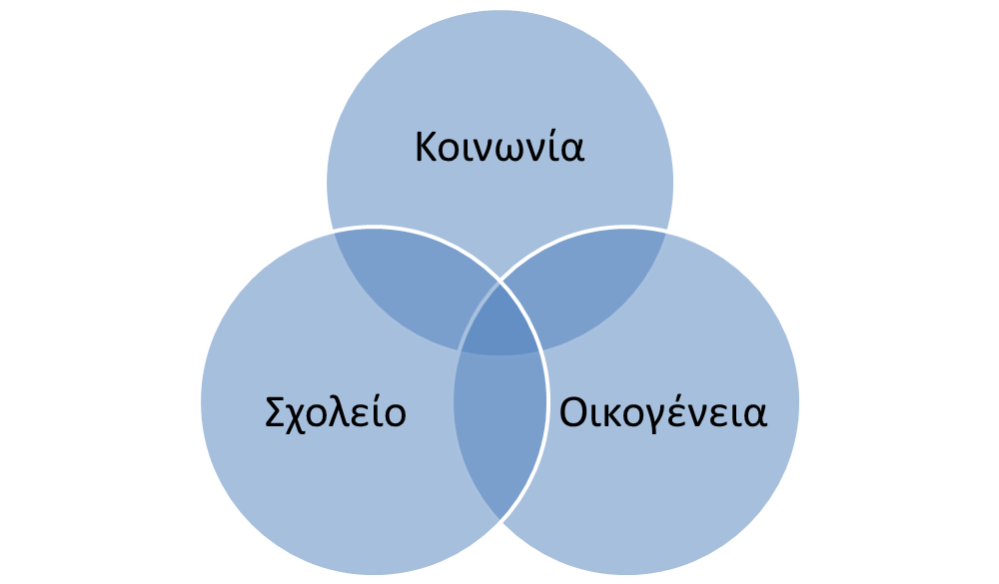
Θεωρητικά μοντέλα συνεργασίας σχολείου – οικογένειας (Ι)
Το μοντέλο των επικαλυπτόμενων σφαιρών
επιρροής της Epstein
«Εάν οι εκπαιδευτικοί αντιμετωπίζουν τα παιδιά απλώς ως μαθητές/τριες, αντιμετωπίζουν τον ρόλο της οικογένειας με διακριτό τρόπο σε σχέση με τον ρόλο του σχολείου. Εάν όμως αντιμετωπίζουν τους/τις μαθητές/τριες ως παιδιά, τότε αντιμετωπίζουν την οικογένεια και την κοινότητα ως εταίρους στην εκπαίδευση των παιδιών»
(Epstein, 2010)
Παιδί

Slide 16
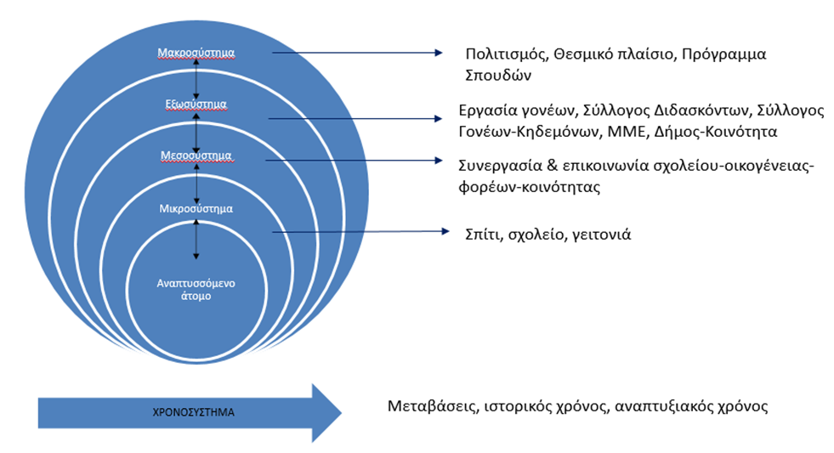
Θεωρητικά μοντέλα συνεργασίας σχολείου – οικογένειας (ΙΙ)
Ολιστικό μοντέλο-Bronfenbrenner

Slide 17
Γ. Προώθηση της
συνεργασίας
σχολείου – οικογένειας

Slide 18
Σχολεία- Γονεϊκή εμπλοκή
Ένα από τα δύο πιο σημαντικά στοιχεία για τα πιο επιτυχημένα προγράμματα πρόληψης του εκφοβισμού είναι η εμπλοκή και η εκπαίδευση των γονέων - σημαντικά μειωμένα αποτελέσματα θυματοποίησης από σχολικό εκφοβισμό (μεγάλα μεγέθη επίδρασης).
(Gaffney, Ttofi & Farrington, 2021)
Είναι κρίσιμο να γίνει εκπαίδευση του προσωπικού των σχολείων στις δεξιότητες επικοινωνίας με την οικογένεια.
(Collier, Keefe & Hirrel, 2015)
THE BOOK OF
Οι εκπαιδευτικοί, ενθαρρύνοντας, με διάφορους τρόπους, την εμπλοκή των γονέων στη διαδικασία εκπαίδευσης των παιδιών τους, μπορούν να επιτύχουν την πρόοδο και ευημερία των παιδιών.

Slide 19
Μέτρα υποστήριξης
Παροχή επαρκών μέσων για τη στήριξη των γονέων και την απόκτηση των απαραίτητων ικανοτήτων για την εκπλήρωση των ευθυνών τους έναντι των παιδιών τους.
Διοργάνωση επιμορφωτικών δράσεων κατάρτισης για εκπαιδευτικούς και γονείς από κοινού, προκειμένου να επιτευχθεί αμοιβαία γνώση και κατανόηση, να οικοδομηθεί ένα κοινό σχέδιο προς το συμφέρον του παιδιού και να δοθεί η δυνατότητα στους επαγγελματίες που ασχολούνται με το παιδί και να μάθουν τι βιώνουν αυτές οι οικογένειες.
Εξασφάλιση προσωπικής και συλλογικής υποστήριξης για τους επαγγελματίες στο πεδίο προκειμένου να καταστούν πιο ικανοί στην εργασία με τις οικογένειες που βρίσκονται σε πολύ δύσκολες καταστάσεις.
Council of Europe, 2006
THE BOOK OF

Slide 20
ΕΡΩΤΗΜΑ 3
Ας κατονομάσουμε μερικά εμπόδια στη συνεργασία σχολείου – οικογένειας…

Slide 21
3. Εμπόδια
Παράπονα και απαιτήσεις γονέων
Ψυχική ανθεκτικότητα γονέων & εκπαιδευτικών
Αρνητική κουλτούρα συνεργασίας σχολείου-οικογένειας (Τσιμπιδάκη, 2011)
Οι γονείς θεωρούνται συχνά ως μέρος του προβλήματος από τους/τις εκπαιδευτικούς
Έλλειψη ολιστικής προσέγγισης
Έλλειψη κατάλληλης επιμόρφωσης

Slide 22
Παράγοντες που επηρεάζουν
τη διάθεση συνεργασίας εκ μέρους των γονέων
Ατομικά χαρακτηριστικά παιδιού: ηλικία (εντονότερη εμπλοκή κατά τα πρώτα χρόνια φοίτησης, σταδιακά μειώνεται), φύλο (γονείς των αγοριών εμπλέκονται περισσότερο στην εκπαιδευτική διαδικασία από τους γονείς των κοριτσιών), μαθησιακές ανάγκες (εντονότερη εμπλοκή όταν η ανατροφοδότηση για την επίδοση από το σχολείο είναι αρνητική / μειώνεται η εμπλοκή όταν η ανατροφοδότηση είναι θετική)
Στάσεις – προσδοκίες γονέων: εκπαιδευτική εμπειρία (γονείς που είχαν αρνητικές εμπειρίες ως μαθητές/τριες από την εκπαίδευση μπορεί να είναι επιφυλακτικοί ή και να απέχουν), κοινωνικο-μορφωτικό επίπεδο (εντονότερη εμπλοκή σε υψηλό-μεσαίο)
Εξωτερικές συνθήκες: αντικειμενικές δυσκολίες (σοβαρά βιοποριστικά προβλήματα, μονογονεϊκότητα, απουσία χρόνου λόγω φόρτου εργασίας και εργασιακού ωραρίου, διαφορές σε γλωσσικό-πολιτισμικό επίπεδο)
Στάσεις – προσδοκίες εκπαιδευτικών: αρνητικές πεποιθήσεις, τεχνοκρατική θεώρηση εκπ/κού έργου («προσωπικά» προβλήματα των μαθητών/τριών και των γονέων θεωρούνται προσωπική υπόθεση των ίδιων και η ενασχόληση με αυτά δεν αποτελεί υποχρέωση των εκπαιδευτικών)
Ιδιαίτερα χαρακτηριστικά σχολικής μονάδας: αναλογία μαθητών-εκπαιδευτικών, δυσκολία πρόσβασης στο σχολείο, σχολικό κλίμα, στάση διεύθυνσης απέναντι στη γονεϊκή εμπλοκή (Μπόνια κ.α., 2008; Μπρούζος, 2009; Πνευματικός κ. ά. 2008)

Slide 23
Δ. Πρωτόκολλα

Slide 24
ΠΡΩΤΟΚΟΛΛΟ ΠΡΟΛΗΨΗΣ
Μέτρα πρόληψης Ενδοσχολικής Βίας και Εκφοβισμού σε επίπεδο γονέων/κηδεμόνων
Τακτική επικοινωνία και συνεργασία σχολείου - οικογένειας για σχεδιασμό κοινών δράσεων.
Εκπαίδευση – επιμόρφωση των γονέων στην ευαισθητοποίησή τους και τη διαχείριση της συμπεριφοράς.
Συμβουλευτική στους γονείς των μαθητών/τριών που διατρέχουν υψηλό κίνδυνο στο να εμπλακούν σε περιστατικά Ε.ΒΙ.Ε.
Συμμετοχή εκπροσώπων του Συλλόγου Γονέων/Κηδεμόνων σε επιτροπές και σε συνδιοργάνωση εκδηλώσεων – δράσεων του σχολείου.
Αντωνίου Α.-Σ., Ασημόπουλος Χ., Γιαννοπούλου Ι., Γιαννούλης Γ., Κατσαρός Ι., Πάλλη Θ. & Παπαστυλιανού Α. (2024). Πρωτόκολλο Πρόληψης Ενδοσχολικής Βίας και Εκφοβισμού (Ε.ΒΙ.Ε.). (Επιμ. Μαρούδας Η., Νικολόπουλος Β. & Ρέντζη Α.). Υ.ΠΑΙ.Θ.Α.: Ψηφιακή εφαρμογή https://stop-bullying.gov.gr

Slide 25
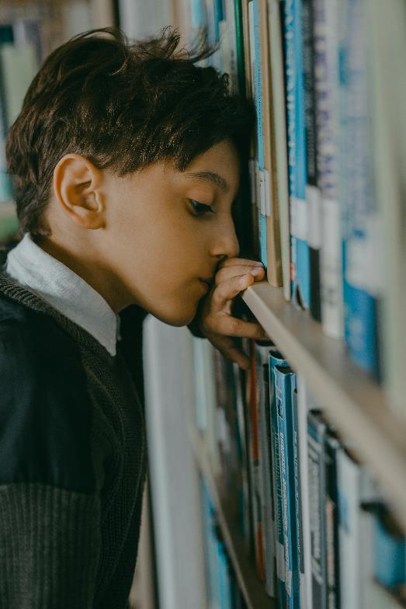
Μέτρα πρόληψης
σε επίπεδο γονέων/κηδεμόνων
(Ζηλιασκοπούλου, 2014)
Συνάντηση γνωριμίας/ενημέρωσης
Συνάντηση γνωριμίας με τους γονείς και ενημέρωση για τον σχεδιασμό κατά του εκφοβισμού του σχολείου και τον σχολικό κανονισμό. Ανοιχτή συνάντηση στην αρχή της χρονιάς. Ανάρτηση του κανονισμού στην ιστοσελίδα του σχολείου.
Εξατομικευμένη τακτική ενημέρωση
Ενημέρωση εξατομικευμένα και σε τακτά διαστήματα για την πρόοδο του παιδιού και για περιστατικά εκφοβισμού. Η ενημέρωση θα πρέπει να είναι αμφίδρομη (τηλεφωνική, με φυσική παρουσία, ηλεκτρονική, γραπτή).
Κοινές δραστηριότητες
Κοινές δραστηριότητες σχολείου-γονέων. Πρόσκληση των γονέων για συμμετοχή σε σεμινάρια και επιμορφώσεις που αφορούν θέματα σωματικής (π.χ. διατροφή) και ψυχικής (π.χ. διαχείριση του άγχους εξετάσεων) υγείας, ασφάλειας (π.χ. σχολικός εκφοβισμός) και διαπαιδαγώγησης (π.χ. οριοθέτηση) των παιδιών. Πρόσκληση των γονέων για παρακολούθηση σχολικών εορτών και εκδηλώσεων.

Slide 26
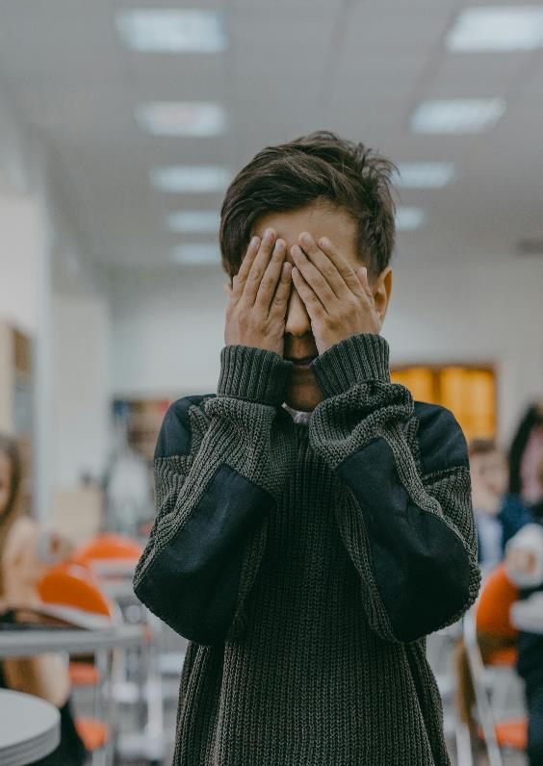
Μέτρα πρόληψης
σε επίπεδο γονέων/κηδεμόνων
(Ζηλιασκοπούλου, 2014)
Εθελοντική συμμετοχή
Εθελοντική συμμετοχή σε δραστηριότητες του σχολείου (π.χ. εορταστικές και φιλανθρωπικές εκδηλώσεις) ή σε προγράμματα που διοργανώνουν διάφοροι φορείς.
Συμμετοχή στη λήψη αποφάσεων
Συμμετοχή των γονέων στη λήψη αποφάσεων που αφορούν στο σχολείο και στους/στις μαθητές/τριες (π.χ. εκδρομές, συμμετοχή του σχολείου σε εξωσχολικές δραστηριότητες) (Μυλωνάκου-Κεκέ 2009: 393- 402).
Σχεδιασμός εξατομικευμένης παρέμβασης
Σχεδιασμός εξατομικευμένων παρεμβάσεων με στόχο την αντιμετώπιση των δυσκολιών (π.χ. μαθησιακών ή συμπεριφορικών) των μαθητών/τριών στο σχολείο. Κοινή λήψη απόφασης για την εφαρμογή στρατηγικών και δέσμευση σε αυτή την απόφαση. Καθορισμός του διαστήματος μετά από το οποίο θα γίνει αξιολόγηση της παρέμβασης με σκοπό, αν χρειάζεται, την αναδιαμόρφωση.

Slide 27
Η αρχή της επικοινωνίας
ΕΝΕΡΓΗ ΣΥΜΜΕΤΟΧΗ ΓΟΝΕΩΝ
με χαρακτηριστικά τη θετική ενίσχυση και τη συνέπεια στο μήνυμα
ΠΡΟΓΡΑΜΜΑΤΙΣΜΟΣ ΣΥΝΑΝΤΗΣΕΩΝ
η τακτική ενημέρωση και η από κοινού διαμόρφωση είναι αναγκαίες
ΣΥΝΕΠΕΙΣ ΠΡΟΣΕΓΓΙΣΕΙΣ
μεταξύ εκπαιδευτικών για συνεκτικό και υποστηρικτικό περιβάλλον

Slide 28
Ευκαιρίες επικοινωνίας
ΗΜΕΡΙΔΕΣ/ΕΡΓΑΣΤΗΡΙΑ
ΑΝΕΠΙΣΗΜΕΣ ΣΥΝΑΝΤΗΣΕΙΣ
ΣΥΝΕΡΓΑΣΙΑ
ΤΜΗΜΑΤΩΝ-ΤΑΞΕΩΝ

Slide 29
ΠΡΩΤΟΚΟΛΛΟ ΔΙΑΧΕΙΡΙΣΗΣ
ΒΗΜΑ 1: ΔΙΕΡΕΥΝΗΣΗ ΤΟΥ ΠΕΡΙΣΤΑΤΙΚΟΥ
ΠΡΩΤΟΒΑΘΜΙΑ ΕΚΠΑΙΔΕΥΣΗ: Συνάντηση/ενημέρωση με τους γονείς που προέβησαν στην αναφορά, με τους γονείς του/της μαθητή/τριας σε ρόλο θύτη, με τους γονείς του ενισχυτή ή/και του βοηθού/συνεργού εκείνων που άσκησαν Ενδοσχολική Βία και Εκφοβισμό.
Ο/Η αρμόδιος/α εκπαιδευτικός επικοινωνεί το συντομότερο με τους γονείς των παιδιών που ενεπλάκησαν. Σε περιπτώσεις που έχει προκληθεί σωματική βλάβη, έντονη ψυχική δυσφορία ή καταστροφή/κλοπή προσωπικών αντικειμένων, είναι απαραίτητο η επικοινωνία να γίνει άμεσα.
ΔΕΥΤΕΡΟΒΑΘΜΙΑ ΕΚΠΑΙΔΕΥΣΗ: Η επικοινωνία με τους γονείς γίνεται από τον/τη Διευθυντή/ντρια και τον Σύμβουλο Σχολικής Ζωής. Πρώτιστο μέλημα της ομάδας διαχείρισης του περιστατικού Ε.ΒΙ.Ε. είναι η ασφάλεια του/της μαθητή/τριας σε ρόλο θύματος. Επιβάλλεται όμως οι διαδικασίες να ακολουθούνται με προσοχή, ώστε να αποφευχθεί η περαιτέρω στοχοποίησή του/της.
Αντωνίου Α.-Σ., Ασημόπουλος Χ., Γιαννοπούλου Ι., Γιαννούλης Γ., Κατσαρός Ι., Πάλλη Θ. & Παπαστυλιανού Α. (2024). Πρωτόκολλο Διαχείρισης Ενδοσχολικής Βίας και Εκφοβισμού (Ε.ΒΙ.Ε.). (Επιμ. Μαρούδας Η., Νικολόπουλος Β. & Ρέντζη Α.). Υ.ΠΑΙ.Θ.Α.: Ψηφιακή εφαρμογή https://stop-bullying.gov.gr

Slide 30
ΠΡΩΤΟΚΟΛΛΟ ΔΙΑΧΕΙΡΙΣΗΣ
ΒΗΜΑ 2: ΕΚΤΙΜΗΣΗ ΕΠΙΠΕΔΟΥ ΣΟΒΑΡΟΤΗΤΑΣ ΤΟΥ ΠΕΡΙΣΤΑΤΙΚΟΥ
Συνεκτιμώντας τις πληροφορίες που έχουν συλλεχθεί, o/η Διευθυντής/ντρια του σχολείου και ο/η αρμόδιος/α εκπαιδευτικός στην περίπτωση Πρωτοβάθμιας Εκπαίδευσης ή ο/η Διευθυντής/ντρια και ο/η Σύμβουλος Σχολικής Ζωής στην περίπτωση της Δευτεροβάθμιας Εκπαίδευσης αποφασίζουν από κοινού την ενδεδειγμένη διαχείριση του περιστατικού, ανάλογα με το επίπεδο σοβαρότητάς του (ήπιο, μέτριο ή σοβαρό).
Καλό είναι να λαμβάνεται υπόψη η συχνότητα και η μορφή/μορφές της Ε.ΒΙ.Ε. σε σχέση με τις συνέπειες που έχει στον/στη μαθητή/τρια σε ρόλο θύματος.
ΒΗΜΑ 3: ΔΙΑΧΕΙΡΙΣΗ ΤΟΥ ΠΕΡΙΣΤΑΤΙΚΟΥ
Συνεργασία με τους γονείς των εμπλεκόμενων μαθητών/τριών.
Συνάντηση/επικοινωνία με τους γονείς για λήψη βοήθειας από υπηρεσία ψυχικής υγείας παιδιών και εφήβων (στην περίπτωση που ο/η σχολικός/ή ψυχολόγος ή κοινωνικός/ή λειτουργός κρίνει ότι χρειάζεται εξειδικευμένη υποστήριξη).
Αντωνίου Α.-Σ., Ασημόπουλος Χ., Γιαννοπούλου Ι., Γιαννούλης Γ., Κατσαρός Ι., Πάλλη Θ. & Παπαστυλιανού Α. (2024). Πρωτόκολλο Διαχείρισης Ενδοσχολικής Βίας και Εκφοβισμού (Ε.ΒΙ.Ε.). (Επιμ. Μαρούδας Η., Νικολόπουλος Β. & Ρέντζη Α.). Υ.ΠΑΙ.Θ.Α.: Ψηφιακή εφαρμογή https://stop-bullying.gov.gr

Slide 31
Ενδεικτικές ενέργειες Συμβούλου Εκπαίδευσης (ΣΕ)
(Epstein J.L. & Van Voorhis F.L., 2010)
Εργαστήρια για γονείς με Ψυχολόγους και κοιν. Λειτουργούς
Ενημερωτική ημερίδα σε εκπ/κούς
Ενημερωτική ημερίδα σε γονείς (στυλ Γονεϊκότητας)

Slide 32
ΣΕ – Σχολείο
(Kolbert j.B., Schultz D., Crothers L.M., 2014)
Παρέμβαση σε τρία επίπεδα
Επικοινωνία
Μάθηση στο σπίτι
Εθελοντισμός

Slide 33
Επικοινωνία
(Kolbert, J. B., Moffett, C. F., & Kolbert, C. T., 2004)
Αμφίδρομη επικοινωνία για τα σχολικά δρώμενα, την πρόοδο του/της μαθητή/τριας και τα ενδιαφέροντα στο σπίτι
Παροχή πληροφοριών μέσω ιστοσελίδας, διαλέξεων σχετικών ή σεμιναρίου, συζητήσεις με γονείς
Ενημέρωση για την πλατφόρμα
Προτείνουν να δημιουργηθεί ένα δελτίο στην ιστοσελίδα του σχολείου που θα ενημερώνει τους γονείς και τους/τις μαθητές/τριες για τα γεγονότα ή τις δράσεις που γίνονται κατά τη διάρκεια της χρονιάς.
Μπορούν να δημιουργήσουν οι ίδιοι ένα ιστολόγιο ή ένα Twitter για να κρατούν ενήμερους τους γονείς ή και τη σχολική κοινότητα. Οι γονείς μπορούν να εγγραφούν και να λαμβάνουν ενημερώσεις κάθε φορά που υπάρχει ανάρτηση
Οι θεσμικές διαδικασίες για τον εκφοβισμό βοηθούν τους γονείς να καταλάβουν ότι το σχολείο θεωρεί το πρόβλημα σοβαρό και κάνει κάτι για να το αντιμετωπίσει.

Slide 34
Εθελοντισμός
(Kolbert, J. B., Moffett, C. F., & Kolbert, C. T., 2004)
Το σχολείο οργανώνει δραστηριότητες και ενθαρρύνει τη συμμετοχή της οικογένειας (π.χ. εκδηλώσεις για τον περιορισμό της βίας, κατασκευή αφίσας από τις οικογένειες συλλογικά).
Προτάσεις για προγράμματα μεντόρων με μεγαλύτερα παιδιά της σχολικής μονάδας. Τα μεγαλύτερα παιδιά εκπαιδεύονται στην ενεργητική ακρόαση.

Slide 35
«Μάθηση στο σπίτι»
ως μέσο πρόληψης της Ε.ΒΙ.Ε
Γνωρίζοντας τις δράσεις του παιδιού εντός του σχολείου μπορούν να συμβάλλουν στην κοινωνικο-συναισθηματική ανάπτυξη στο σπίτι ακολουθώντας και εφαρμόζοντας τεχνικές σχετικών προγραμμάτων.
μάθηση
Ο Σύλλογος Γονέων/Κηδεμόνων μπορεί στο πλαίσιο του Σχολικού Συμβουλίου να συμβάλλει στη διαμόρφωση του Σχολικού Κανονισμού και του σχεδίου δράσης για τον εκφοβισμό.

Slide 36
ΠΡΩΤΟΚΟΛΛΑ ΓΙΑ ΓΟΝΕΙΣ
Επικοινωνιακό υλικό που μπορεί να χρησιμοποιήσει το σχολείο για τους γονείς

Slide 37
ΠΡΩΤΟΚΟΛΛΟ ΓΙΑ ΓΟΝΕΙΣ
Πότε χρειάζεται να ανησυχήσω ότι ίσως το παιδί μου εκφοβίζεται;(Ι)
Ένα ή περισσότερα από τα ακόλουθα συμπτώματα ή συμπεριφορές ίσως υποδεικνύουν ότι το παιδί σας έχει πέσει θύμα εκφοβισμού:
● Φοβάται να περπατήσει μόνο του στο σχολείο, σας παρακαλεί να το συνοδεύσετε στο σχολείο, αλλάζει διαδρομή προς/από το σχολείο, καθυστερεί στην πρωινή προσέλευσή του στο σχολείο κ.ά.
● Αποφεύγει ή αρνείται να πάει στο σχολείο, προφασίζεται ότι είναι άρρωστο, κάνει αδικαιολόγητες απουσίες («κοπάνες»), είναι απρόθυμο να συμμετέχει ακόμη και σε σχολικές γιορτές ή εκδρομές.
● Συχνά, παραπονιέται για πονοκεφάλους, κοιλόπονο ή άλλες σωματικές ενοχλήσεις.
● Δείχνει ανήσυχο, χάνει την αυτοπεποίθησή του.
● Παρουσιάζει μείωση της σχολικής του επίδοσης (βαθμολογίας), δεν δείχνει ή έχει χάσει το ενδιαφέρον του για τη σχολική μελέτη, έχει προβλήματα συγκέντρωσης.
● Δείχνει αποτραβηγμένο, απομονωμένο ή/και επιφυλακτικό με τους/τις άλλους/ες.
● Έχει λίγους/ες ή καθόλου φίλους/ες.
● Παρουσιάζει ανεξήγητη αλλαγή είτε στη διάθεση του (άγχος, θλίψη, ευερεθιστότητα, θυμός) είτε στη συμπεριφορά του (επιθετικότητα, απόσυρση, απομόνωση), η οποία είναι ιδιαίτερα εμφανής πριν από την επιστροφή του στο σχολείο μετά τα Σαββατοκύριακα ή μετά από μεγαλύτερες σχολικές διακοπές.

Slide 38
ΠΡΩΤΟΚΟΛΛΟ ΓΙΑ ΓΟΝΕΙΣ
Πότε χρειάζεται να ανησυχήσω ότι ίσως το παιδί μου εκφοβίζεται; (ΙΙ)
Ένα ή περισσότερα από τα ακόλουθα συμπτώματα ή συμπεριφορές ίσως υποδεικνύουν ότι το παιδί σας έχει πέσει θύμα εκφοβισμού:
● Γίνεται ανεξήγητα επιθετικό στο σπίτι, κάνει φασαρίες, ενεργεί με εκφοβιστικό τρόπο προς τους άλλους (π.χ. επιτίθεται στα αδέλφια του).
● Παρουσιάζει δυσκολία στον ύπνο ή συχνούς εφιάλτες.
● Παρουσιάζει μεταβολή στις διατροφικές συνήθειες: τρώει λιγότερο ή περισσότερο από ό,τι πριν.
● Παρουσιάζει αυτοκαταστροφικές συμπεριφορές, όπως το να αυτοτραυματίζεται ή να μιλά για αυτοκτονία.
● Εμφανίζει δυσκολίες στην ομιλία (π.χ. στην άρθρωση, στη ροή κ.ά.) ή ακράτεια ούρων.
● Τρομάζει όταν λαμβάνει μήνυμα στο κινητό.
● Επιστρέφει στο σπίτι είτε πεινασμένο δηλώνοντας ότι έχασε το κολατσιό του είτε με σχισμένα ρούχα, κατεστραμμένα βιβλία ή τετράδια είτε του λείπουν προσωπικά αντικείμενα.
● Ζητά ή κλέβει χρήματα (για να τα δώσει σε εκείνον/η που το εκφοβίζει) ή κάνει συχνή αναφορά για κλοπή των χρημάτων του.
● Παρουσιάζει μελανιές, εκδορές, γρατζουνιές ή κοψίματα στο σώμα του και δίνει απίθανες εξηγήσεις γι’ αυτά.
● Είναι απρόθυμο ή/και αρνείται να συζητήσει για αυτά που το απασχολούν.

Slide 39
ΠΡΩΤΟΚΟΛΛΟ ΓΙΑ ΓΟΝΕΙΣ
Πότε χρειάζεται να ανησυχήσω ότι ίσως το παιδί μου εκφοβίζει άλλα παιδιά;
Ένα ή περισσότερα από τα ακόλουθα συμπτώματα ή συμπεριφορές ίσως υποδεικνύουν ότι το παιδί σας εκφοβίζει άλλα παιδιά:
• Εμπλέκεται σε σωματικούς ή λεκτικούς καβγάδες.
• Έχει φίλους/ες που εκφοβίζουν άλλα παιδιά.
• Είναι εξαιρετικά επιθετικό.
• Έχει δυσκολίες να προσαρμοστεί στους κανόνες και στο περιβάλλον του σχολείου, με αποτέλεσμα συχνά να παραπέμπεται στο γραφείο του/της διευθυντή/ντριας.
• Έχει ανεξήγητα παραπάνω χρήματα ή καινούργια πράγματα.
• Ρίχνει το φταίξιμο για τις ανάρμοστες πράξεις του στους/τις άλλους/ες.
• Είναι ανταγωνιστικό και ανησυχεί για τη φήμη ή τη δημοφιλία του.

Slide 40
Απλές συμβουλές για γονείς (Ι) (Barker, B. & Harris, D., 2020)
Παρατηρήστε το παιδί για: σκισμένα ρούχα, δισταγμό να πάει στο σχολείο, μειωμένη όρεξη, εφιάλτες, κλάμα, κατάθλιψη, ανησυχία.
Μην του λέτε να το ξεπεράσει αλλά κάντε ανοιχτές συζητήσεις για να μάθετε τι ακριβώς συμβαίνει, ώστε να γίνουν οι απαραίτητες ενέργειες.
Πείτε ότι θα βοηθήσετε και ότι δεν χρειάζεται να αντιδικήσει το ίδιο.
Μάθετέ του αποτελεσματικές στρατηγικές για το πώς θα το αντιμετωπίσει.
Πείτε του ότι θα απευθυνθείτε σε δίκτυα υποστήριξης που μπορούν να το βοηθήσουν.

Slide 41
Απλές συμβουλές για γονείς(ΙΙ) (Barker, B. & Harris, D., 2020)
Βάλτε όρια στην τεχνολογία.
Μάθετέ του πώς θα αντιδρά σε απειλητικά ηλεκτρονικά μηνύματα.
Βάλτε φίλτρα ασφαλείας στον υπολογιστή.
Γίνετε «φίλος/η» του παιδιού σας στα κοινωνικά δίκτυα.
Ο υπολογιστής να είναι κοινός και σε κοινόχρηστο χώρο.
Το βράδυ τα κινητά να μένουν σε κοινό χώρο.
Να αναφέρουν τα περιστατικά στο σχολείο (να κρατούν τα αποδεικτικά στοιχεία).
Όλα αυτά δεν ταιριάζουν σε κάθε οικογένεια και τρόπο ζωής. Θα πρέπει να επιλέγονται κατά περίπτωση λαμβάνοντας υπόψιν τη δομή και τις συνθήκες κάθε οικογένειας.

Slide 42
Γονείς και πρόληψη (Ι)
Σταματήστε τον εκφοβισμό πριν ξεκινήσει.
Θυμίστε στο παιδί ότι οι πράξεις εκφοβισμού έχουν νομικές συνέπειες.
Ίσως να μη γνωρίζει τι ακριβώς σημαίνει εκφοβισμός. Εξηγήστε του τι σημαίνει να κάνεις κακό στον άλλον.
Κάντε το σπίτι σας “bully free”.
Λειτουργήστε ως πρότυπο με τη συμπεριφορά σας είτε σε σχέση με τα παιδιά είτε σε σχέση με άλλους.
Όταν τα παιδιά εκτίθενται σε επιθετικές συμπεριφορές ή όταν το περιβάλλον είναι υπερβολικά αυστηρό αυξάνουν οι πιθανότητες να εμπλακούν σε περιστατικά εκφοβισμού.

Slide 43
Γονείς και πρόληψη (ΙΙ)
Ασχοληθείτε με την αυτοεκτίμηση του παιδιού σας.
Τα παιδιά με χαμηλή αυτοεκτίμηση συνήθως εκφοβίζουν για να νιώσουν καλύτερα για τον εαυτό τους. Ακόμα και τα δημοφιλή παιδιά μπορούν να έχουν εχθρικές συμπεριφορές.
Μοιραστείτε προσωπικές ιστορίες.
Διαχωρίστε το «πείραγμα» από τον «χλευασμό».
Εξηγήστε την έννοια της «πρόθεσης».
Ακολουθήστε τη λογική της συμπερίληψης και όχι της απομάκρυνσης.
Διαβάστε στα παιδιά, ιδίως όταν είναι σε μικρή ηλικία, σχετικά βιβλία.

Slide 44
Γονείς και πρόληψη (ΙΙΙ)
Ενεργή συμμετοχή
Παρακολουθήστε τις ενημερώσεις των εκπαιδευτικών και εμπλακείτε ενεργά στις δραστηριότητες, ώστε να ενημερώνεστε για την πρόοδο του παιδιού και τις κοινωνικές συναναστροφές. Αυτή η εμπλοκή ενισχύει την αποτελεσματική επικοινωνία και τη συνεργασία μεταξύ σχολείου και οικογένειας.
Πρόταση: συμμετοχή σε εκδηλώσεις
Εμπλακείτε στην καθημερινότητα του παιδιού σας
Ρωτήστε το παιδί για το πώς πήγε η μέρα του και ακούστε την απάντηση. Αυτό δημιουργεί εμπιστοσύνη και ενθαρρύνει την ανοιχτή επικοινωνία δημιουργώντας ένα περιβάλλον όπου τα παιδιά νιώθουν άνετα να μοιράζονται θέματα.
Πρόταση: κατά τη διάρκεια του δείπνου ρωτήστε ποιο ήταν το καλύτερο μέρος της ημέρας τους ή αν αντιμετώπισαν προκλήσεις
,

Slide 45
Γονείς και πρόληψη (ΙV)
Μιλήστε με το παιδί σας ευθέως και ανοιχτά για τον εκφοβισμό.
Εξηγήστε του τι είναι ο εκφοβισμός και διαβεβαιώστε το ότι οι ενήλικοι/ες παίρνετε αυτό το θέμα στα σοβαρά και θα κάνετε το παν για να το αντιμετωπίσετε. Πείτε του ότι βρίσκεται σε ένα περιβάλλον που γίνονται οι απαραίτητες ενέργειες για να είναι ασφαλές, συνεργατικό και ενταξιακό.
Διαβεβαιώστε το παιδί ότι όχι μόνο επιτρέπεται αλλά είναι και απαραίτητο να μιλά για τα περιστατικά εκφοβισμού.
Ενθαρρύνετέ το να μιλά με τους/τις εκπαιδευτικούς αν έχει κάποιες ανησυχίες σχετικά με το θέμα. Ακούστε προσεχτικά, εκτιμήστε τα συναισθήματα που δημιουργούνται, ρωτήστε λεπτομέρειες, πείτε ότι μπορείτε να βοηθήσετε, μιλήστε για λύσεις και επανέλθετε για να ανατροφοδοτήσετε.

Slide 46
Γονείς και πρόληψη (V)
Προσβασιμότητα
Να είστε προσιτοί/ες και διαθέσιμοι/ες για τους/τις εκπαιδευτικούς του παιδιού σας. Κρατήστε ανοιχτό δίαυλο επικοινωνίας είτε μέσω ηλεκτρονικού ταχυδρομείου είτε μέσω τηλεφώνου ώστε να ανταλλάσσονται πληροφορίες.
Πρόταση: μέσω ενός email επικοινωνίας και φροντίστε να ενημερώνετε τους/τις εκπαιδευτικούς για ό,τι σοβαρό προκύπτει σε σχέση με το παιδί σας σε μηνιαία βάση.
Επικοινωνία με γονείς συμμαθητών/τριών
Συνδεθείτε με άλλους γονείς για να υποστηρίξετε τις αντιεκφοβιστικές συμπεριφορές και να ενισχύσετε τις συζητήσεις και το σχέδιο δράσης που αναπτύσσει το σχολείο σε σχέση με τα ζητήματα εκφοβισμού.
Πρόταση: οργανώστε μια υποστηρικτική ομάδα γονέων για το θέμα του εκφοβισμού.

Slide 47
ΠΡΩΤΟΚΟΛΛΟ ΓΙΑ ΓΟΝΕΙΣ
Το παιδί μου εκφοβίζεται στο σχολείο. Τι να κάνω;(Ι)
• Μην υποτιμάτε τις συνέπειες που μπορεί να έχει ο εκφοβισμός, υιοθετώντας αντιλήψεις του τύπου «ε, παιδιά είναι, πειράζονται μεταξύ τους» ή «αγόρια είναι, σκληραγωγούνται».
• Αντιμετωπίστε το γεγονός με ψυχραιμία. Η εκδήλωση θυμού ή σημαντικής αναστάτωσης εκ μέρους σας μπορεί να στενοχωρήσει και να ενοχοποιήσει ακόμα περισσότερο το παιδί σας. Προέχουν τα δικά του συναισθήματα. Έχει ανάγκη να νιώσει ότι το ακούτε και το υποστηρίζετε για αυτό που του συμβαίνει.
• Λάβετε σοβαρά υπόψη όσα σας λέει το παιδί σας. Να το επαινέσετε για το θάρρος που έδειξε να σας μιλήσει για αυτό που αντιμετωπίζει.
• Απενοχοποιήστε το παιδί σας. Καθησυχάστε το ότι δεν ευθύνεται για ό,τι του έχει συμβεί. Διαβεβαιώστε το ότι ο εκφοβισμός δεν είναι δικό του λάθος και ότι είναι απόλυτο δικαίωμά του να είναι ασφαλές στο σχολείο.
• Εξηγήστε ήρεμα στο παιδί σας ότι ο εκφοβισμός που δέχεται είναι ανεπίτρεπτος και απαράδεκτος και ότι θα κάνετε ό,τι χρειάζεται για να το σταματήσετε. Τονίστε ότι ο ρόλος σας είναι να το φροντίζετε και να το προστατεύετε και πάνω από όλα το αγαπάτε και το νοιάζεστε.
• Κρατήστε σημειώσεις με τις ημερομηνίες και τις ακριβείς συνθήκες των περιστατικών εκφοβισμού που αναφέρει το παιδί σας.
Αντωνίου Α.-Σ., Ασημόπουλος Χ., Γιαννοπούλου Ι., Γιαννούλης Γ., Κατσαρός Ι., Πάλλη Θ. & Παπαστυλιανού Α. (2024). (Πληροφοριακό υλικό Ενδοσχολικής Βίας και Εκφοβισμού - Ε.ΒΙ.Ε.) Για γονείς/κηδεμόνες. (Επιμ. Μαρούδας Η., Νικολόπουλος Β. & Ρέντζη Α.). Υ.ΠΑΙ.Θ.Α.: Ψηφιακή εφαρμογή https://stop-bullying.gov.gr

Slide 48
ΠΡΩΤΟΚΟΛΛΟ ΓΙΑ ΓΟΝΕΙΣ
Το παιδί μου εκφοβίζεται στο σχολείο. Τι να κάνω;(ΙΙ)
• Αποφύγετε την επαφή με τον/τη μαθητή/τρια ή τους/τις μαθητές/τριες που εκφοβίζουν το παιδί σας και τους γονείς τους, όπως και αναρτήσεις σχετικά με την κατάσταση στα μέσα κοινωνικής δικτύωσης. Τέτοιες αντιδράσεις θα επιδεινώσουν την κατάσταση.
• Εξηγήστε στο παιδί σας ότι το να ανταποδώσει τον εκφοβισμό με βία δεν αποτελεί λύση, αντίθετα θα διαιωνίσει αυτή την κατάσταση. Ενημερώστε το παιδί σας για το τι σκοπεύετε να κάνετε στη συνέχεια.
• Επικοινωνήστε άμεσα με το σχολείο για να αναφέρετε το πρόβλημα. Χρειάζεται να είστε όσο το δυνατόν πιο σαφείς για το τι έχει συμβεί, ανατρέχοντας σε τυχόν σημειώσεις που έχετε κρατήσει για τα συμβάντα.
• Εναλλακτικά, μπορείτε επίσης να αναφέρετε τον εκφοβισμό του παιδιού σας και στην ηλεκτρονική πλατφόρμα https://stop-bullying.minedu.gov.gr, γεγονός που θα βοηθήσει το σχολείο να προβεί άμεσα τις απαιτούμενες ενέργειες.
• Διατηρήστε την επαφή και την συνεργασία με το σχολείο, ενημερώνοντάς το για ό,τι νεότερο προκύπτει, μέχρι την πλήρη αντιμετώπιση του προβλήματος.
• Σε περίπτωση που το παιδί σας εκφοβίζεται στο διαδίκτυο, παραμείνετε ψύχραιμοι, ακούστε όλη την ιστορία χωρίς να το διακόψετε, διαφυλάξτε τα όποια αποδεικτικά στοιχεία (screenshot φωτογραφιών/μηνυμάτων), αναφέρετε το περιστατικό στο σχολείο κι εάν χρειαστεί στις Αρχές και ζητήστε τη βοήθεια των ειδικών.
Αντωνίου Α.-Σ., Ασημόπουλος Χ., Γιαννοπούλου Ι., Γιαννούλης Γ., Κατσαρός Ι., Πάλλη Θ. & Παπαστυλιανού Α. (2024). (Πληροφοριακό υλικό Ενδοσχολικής Βίας και Εκφοβισμού - Ε.ΒΙ.Ε.) Για γονείς/κηδεμόνες. (Επιμ. Μαρούδας Η., Νικολόπουλος Β. & Ρέντζη Α.). Υ.ΠΑΙ.Θ.Α.: Ψηφιακή εφαρμογή https://stop-bullying.gov.gr

Slide 49
ΠΡΩΤΟΚΟΛΛΟ ΓΙΑ ΓΟΝΕΙΣ
Το παιδί μου εκφοβίζεται στο σχολείο. Τι να κάνω;(ΙΙΙ)
• Σε περίπτωση που το παιδί σας παρουσιάζει σχολική άρνηση, επιβάλλεται να ζητήσετε από το σχολείο να επιληφθεί του θέματος ο/ή σχολικός ψυχολόγος/ κοινωνικός λειτουργός, ώστε να μην παραταθεί η παραμονή του εκτός σχολείου.
• Να θυμάστε ότι για την αποτελεσματική αντιμετώπιση του εκφοβισμού και την ασφάλεια, καθώς και την υποστήριξη του παιδιού σας, είναι απαραίτητη η στενή και αρμονική συνεργασία σας με το σχολείο.
Για να στηρίξετε, επιπλέον, το παιδί σας που εκφοβίζεται:
• Συζητήστε με το παιδί σας και καταλήξτε μαζί για το τι μπορεί να κάνει εάν δεχτεί ξανά εκφοβισμό στο σχολείο. Το πιο σημαντικό είναι να γνωρίζει πώς και από ποιους να ζητήσει βοήθεια στο σχολείο. Επίσης, να το ενθαρρύνετε να παραμένει με συμμαθητές και συμμαθήτριες που εμπιστεύεται, μέσα και έξω από το σχολείο.
• Εάν το παιδί σας εκφοβίζεται στο διαδίκτυο, μιλήστε του για την ασφαλή πλοήγηση σε αυτό. Μπορείτε να αναζητήσετε πληροφορίες και συμβουλές για την ασφαλή χρήση του διαδικτύου και των διαδικτυακών παιχνιδιών, μεταξύ άλλων, στον ιστότοπο της Ελληνικής Αστυνομίας ή στις γραμμές υποστήριξης της πλατφόρμας. Βοηθήστε το παιδί σας να αναπτύξει δεξιότητες προστασίας του εαυτού του (π.χ. να αποφεύγει τους «νταήδες»).
Αντωνίου Α.-Σ., Ασημόπουλος Χ., Γιαννοπούλου Ι., Γιαννούλης Γ., Κατσαρός Ι., Πάλλη Θ. & Παπαστυλιανού Α. (2024). (Πληροφοριακό υλικό Ενδοσχολικής Βίας και Εκφοβισμού - Ε.ΒΙ.Ε.) Για γονείς/κηδεμόνες. (Επιμ. Μαρούδας Η., Νικολόπουλος Β. & Ρέντζη Α.). Υ.ΠΑΙ.Θ.Α.: Ψηφιακή εφαρμογή https://stop-bullying.gov.gr

Slide 50
ΠΡΩΤΟΚΟΛΛΟ ΓΙΑ ΓΟΝΕΙΣ
Το παιδί μου εκφοβίζεται στο σχολείο. Τι να κάνω;(IV)
• Εάν θεωρείτε ότι ο εκφοβισμός έχει σοβαρές επιπτώσεις στην ψυχοκοινωνική κατάσταση του παιδιού σας (φοβίες, έντονο άγχος, αλλαγές και προβλήματα στη διάθεσή του, δυσκολία στις κοινωνικές του συναναστροφές κ.ά.) μπορεί να χρειαστεί βοήθεια από ειδικό ψυχικής υγείας.
• Αφιερώστε χρόνο στο παιδί σας για να ενισχύσετε την ανθεκτικότητά του και την αυτοπεποίθησή του, μέσω πιο αποτελεσματικής επικοινωνίας μεταξύ σας. Ακούστε ενεργητικά το παιδί σας με προσοχή και ενδιαφέρον. Είναι σημαντικό μερικές φορές να μένετε σιωπηλοί και να ακούτε τους προβληματισμούς και τις σκέψεις του χωρίς να παρεμβαίνετε. Ρωτήστε το για τα συναισθήματά του και μιλήστε του κι εσείς για τα δικά σας. Προσεγγίσετε το παιδί σας λέγοντας για παράδειγμα «θα ήθελες να συζητήσουμε αυτό το θέμα;», «νομίζω ότι στεναχωριέσαι όταν...». Μην ασκείτε κριτική για τους/τις φίλους/ες του, αλλά ανακαλύψετε γιατί κάποιοι/ες φίλοι/ες είναι τόσο σημαντικοί/ές για το παιδί σας, έτσι ώστε να το συμβουλέψετε σε περίπτωση λανθασμένων επιλογών. Εξηγήστε του την έννοια της φιλίας και ενθαρρύνετέ το να περνάει χρόνο με συνομηλίκους/κες που του συμπεριφέρονται καλά. Βοηθήστε το να σκεφτεί με ποια παιδιά θα μπορούσε να κάνει παρέα και υποστηρίξτε το σε αυτό (π.χ. να κανονίσει έξοδο μαζί τους, να τα καλέσει στο σπίτι, κ.λπ.).
• Ενθαρρύνετε το παιδί σας να συμμετάσχει σε μια ομάδα στο σχολείο ή σε έναν σύλλογο.
Αντωνίου Α.-Σ., Ασημόπουλος Χ., Γιαννοπούλου Ι., Γιαννούλης Γ., Κατσαρός Ι., Πάλλη Θ. & Παπαστυλιανού Α. (2024). (Πληροφοριακό υλικό Ενδοσχολικής Βίας και Εκφοβισμού - Ε.ΒΙ.Ε.) Για γονείς/κηδεμόνες. (Επιμ. Μαρούδας Η., Νικολόπουλος Β. & Ρέντζη Α.). Υ.ΠΑΙ.Θ.Α.: Ψηφιακή εφαρμογή https://stop-bullying.gov.gr

Slide 51
ΠΡΩΤΟΚΟΛΛΟ ΓΙΑ ΓΟΝΕΙΣ
Το παιδί μου εκφοβίζει. Τι να κάνω; Πώς να το στηρίξω;(Ι)
• Πάρτε σοβαρά όσα σας αναφέρει το σχολείο για την εμπλοκή του σε επεισόδιο/α εκφοβισμού. Το παιδί σας χρειάζεται τη βοήθεια και την υποστήριξη τόσο τη δική σας όσο και του σχολείου για να αλλάξει τη συμπεριφορά του, να μάθει να διαμορφώνει καλές σχέσεις με τους/τις άλλους/ες και να σταματήσει να εκφοβίζει.
• Μην αγνοήσετε το γεγονός ότι το παιδί σας εκφοβίζει άλλα παιδιά στο σχολείο. Η συμπεριφορά αυτή δεν θα αλλάξει από μόνη της και, αν δεν αντιμετωπιστεί κατάλληλα, μπορεί στο μέλλον να επιδεινωθεί με σοβαρές επιπτώσεις στην ψυχοκοινωνική του εξέλιξη.
• Αντιμετωπίστε το πρόβλημα με ψυχραιμία. Να θυμάστε ότι οι γονείς είναι τα πιο σημαντικά πρότυπα θετικής συμπεριφοράς, η οποία περιλαμβάνει επίδειξη σεβασμού προς τους/τις άλλους/ες, ανοιχτή επικοινωνία και κατάλληλη διαχείριση του θυμού.
• Προσπαθήστε να κατανοήσετε πού οφείλεται η εκφοβιστική συμπεριφορά του παιδιού σας. Αφιερώστε χρόνο συζητώντας μαζί του. Σκεφτείτε αν συμβαίνει κάτι που είναι δυνατόν να αναστατώνει και να επηρεάζει το παιδί σας.
• Ίσως το παιδί σας, αρχικά, θα αρνηθεί ότι εκφοβίζει ή θα κατηγορήσει για αυτό κάποιο άλλο παιδί ή θα προσπαθήσει να αποφύγει τη συζήτηση, ισχυριζόμενο ότι «απλά πειράζω», «κάνω πλάκα». Χρειάζεται να του εξηγήσετε τις διαφορές μεταξύ του πειράγματος και της άσκησης βίας και εκφοβισμού. Υπενθυμίστε στο παιδί σας τους κανόνες που υπάρχουν τόσο στο σχολείο όσο και στο σπίτι, προς τους οποίους θα πρέπει να συμμορφώνεται.
Αντωνίου Α.-Σ., Ασημόπουλος Χ., Γιαννοπούλου Ι., Γιαννούλης Γ., Κατσαρός Ι., Πάλλη Θ. & Παπαστυλιανού Α. (2024). (Πληροφοριακό υλικό Ενδοσχολικής Βίας και Εκφοβισμού - Ε.ΒΙ.Ε.) Για γονείς/κηδεμόνες. (Επιμ. Μαρούδας Η., Νικολόπουλος Β. & Ρέντζη Α.). Υ.ΠΑΙ.Θ.Α.: Ψηφιακή εφαρμογή https://stop-bullying.gov.gr

Slide 52
ΠΡΩΤΟΚΟΛΛΟ ΓΙΑ ΓΟΝΕΙΣ
Το παιδί μου εκφοβίζει. Τι να κάνω; Πώς να το στηρίξω;(IΙ)
• Εστιάστε στην εκφοβιστική συμπεριφορά που εκδηλώνει, χωρίς να το απαξιώνετε. Είναι σημαντικό να μην το επικρίνετε για τον χαρακτήρα του με υποτιμητικούς όρους, λέγοντάς του π.χ. ότι είναι «νταής», διότι αυτό μπορεί να οδηγήσει το παιδί σε ψέματα ή σε απόσυρση για να αποκρύψει ό,τι συμβαίνει ή στο να υιοθετήσει τον ρόλο του νταή.
• Βοηθήστε το παιδί σας, εξηγώντας του να καταλάβει ότι, παρά το ότι μπορεί να μην του αρέσουν όλοι γύρω του, πρέπει να τους συμπεριφέρεται με σεβασμό και εάν οποιοδήποτε άτομο είναι διαφορετικό, δεν σημαίνει ότι είναι χειρότερο ή καλύτερο. Επίσης, ζητήστε του να βάλει τον εαυτό του στη θέση των άλλων παιδιών.
• Να του πείτε ότι το νοιάζεστε, θέλετε να το βοηθήσετε και να το υποστηρίξετε, ώστε να σταματήσει την εκφοβιστική συμπεριφορά.
• Ρωτήστε το παιδί σας εάν κατανοεί τις συνέπειες της συμπεριφοράς του στα παιδιά που εκφοβίζει, αλλά και στο ίδιο.
• Εάν είναι μεγαλύτερης ηλικίας, ζητήστε του να σκεφτεί τρόπους για το πώς μπορεί να σταματήσει να εκφοβίζει και να επανορθώσει. Στην περίπτωση που ανταποκρίνεται και συνεργάζεται, να το επαινέσετε.
• Εάν είναι μικρότερης ηλικίας, εξηγήστε του τί είναι ο εκφοβισμός. Δώστε του παραδείγματα, π.χ. με ιστορίες και παραμύθια, και εξηγήστε του για τις επιπτώσεις που έχει στα άλλα παιδιά.
Αντωνίου Α.-Σ., Ασημόπουλος Χ., Γιαννοπούλου Ι., Γιαννούλης Γ., Κατσαρός Ι., Πάλλη Θ. & Παπαστυλιανού Α. (2024). (Πληροφοριακό υλικό Ενδοσχολικής Βίας και Εκφοβισμού - Ε.ΒΙ.Ε.) Για γονείς/κηδεμόνες. (Επιμ. Μαρούδας Η., Νικολόπουλος Β. & Ρέντζη Α.). Υ.ΠΑΙ.Θ.Α.: Ψηφιακή εφαρμογή https://stop-bullying.gov.gr

Slide 53
ΠΡΩΤΟΚΟΛΛΟ ΓΙΑ ΓΟΝΕΙΣ
Το παιδί μου εκφοβίζει. Τι να κάνω; Πώς να το στηρίξω;(IIΙ)
• Ζητήστε να σας πει αν εκφοβίζει μόνο του ή με άλλα παιδιά. Εξηγήστε του ότι δεν πρέπει ποτέ να συμμετέχει στον εκφοβισμό ενός άλλου παιδιού, ενώ, αντίθετα, θα πρέπει να το βοηθά αναφέροντας αυτό που συμβαίνει.
• Μην χτυπάτε το παιδί ως τιμωρία για την εκφοβιστική του συμπεριφορά. Με αυτό τον τρόπο το διδάσκετε αυτό ακριβώς που του ζητάτε να σταματήσει να κάνει: τη βία.
• Συνεργαστείτε με το σχολείο για την αντιμετώπιση του προβλήματος, υποστηρίζοντας από κοινού τις όποιες προσπάθειες. Επίσης, ζητήστε από το σχολείο να σας ενημερώνει άμεσα για τυχόν νέα περιστατικά εκφοβισμού από το παιδί σας.
• Εάν συνεχίζονται οι εκφοβιστικές συμπεριφορές του παιδιού σας, ίσως να χρειάζεται βοήθεια από ειδικό ψυχικής υγείας για την αντιμετώπιση του προβλήματος. Εάν δεν γνωρίζετε πού μπορείτε να απευθυνθείτε, ζητήστε συμβουλές από το σχολείο ή το αρμόδιο Κέντρο Διεπιστημονικής Αξιολόγησης, Συμβουλευτικής και Υποστήριξης (ΚΕ.Δ.Α.Σ.Υ.) ή τις τηλεφωνικές γραμμές υποστήριξης. Αν θέλετε το παιδί σας να αλλάξει μια μη αποδεκτή συμπεριφορά π.χ. επιθετική, εξετάστε εάν απαιτείται να κάνετε πρώτα εσείς ορισμένες αλλαγές στη ζωή σας και να ακολουθείτε ανάλογες ψύχραιμες στάσεις και συμπεριφορές. Αναρωτηθείτε, για παράδειγμα, αν στο σπίτι σας παρατηρούνται εκφοβιστικές ή επιθετικές συμπεριφορές από ένα μέλος της οικογένειας σε άλλο και ζητήστε από όλη την οικογένεια να αναθεωρήσει τους τρόπους επίλυσης διαφωνιών ή συγκρούσεων.
Αντωνίου Α.-Σ., Ασημόπουλος Χ., Γιαννοπούλου Ι., Γιαννούλης Γ., Κατσαρός Ι., Πάλλη Θ. & Παπαστυλιανού Α. (2024). (Πληροφοριακό υλικό Ενδοσχολικής Βίας και Εκφοβισμού - Ε.ΒΙ.Ε.) Για γονείς/κηδεμόνες. (Επιμ. Μαρούδας Η., Νικολόπουλος Β. & Ρέντζη Α.). Υ.ΠΑΙ.Θ.Α.: Ψηφιακή εφαρμογή https://stop-bullying.gov.gr

Slide 54
ΠΡΩΤΟΚΟΛΛΟ ΓΙΑ ΓΟΝΕΙΣ
Το παιδί μου εκφοβίζει. Τι να κάνω; Πώς να το στηρίξω;(IV)
• Δημιουργήστε σαφείς κανόνες στην οικογένεια και τηρήστε τους: Τα παιδιά σας θα πρέπει να γνωρίζουν από πριν τις θέσεις σας και τις συνέπειες των πράξεων τους. Μάθετε στο παιδί σας να μπαίνει στη θέση αυτού/ής που εκφοβίζεται, πώς νιώθει, δηλαδή. Χρησιμοποιείτε εκφράσεις, όπως «πώς αισθάνεσαι με αυτό που έγινε;», «πώς σε κάνει να νιώθεις, αυτό;», «πώς μπορώ να σε βοηθήσω να νιώσεις καλύτερα;», «τί πιστεύεις ότι θα είναι καλύτερο να κάνουμε;», «με ενδιαφέρει το πώς νιώθεις εσύ».
• Βοηθήστε το παιδί σας να νιώθει καλά με τον εαυτό του. Ενθαρρύνετε τις προσπάθειές του, ακόμα κι αν είναι αποτυχημένες, στηρίξτε το να τις συνεχίσει, εφόσον πιστεύετε ότι το βοηθάει. Ενισχύετε το παιδί σας κάθε φορά που επιδεικνύει φιλικές και συνεργατικές συμπεριφορές προς άλλα παιδιά. Αν το παιδί εκφοβίζει γιατί είναι απομονωμένο, προσπαθήστε να το βοηθήσετε να βρει έστω έναν/μία φίλο/η στον/τη οποίο/α θα φέρεται με σεβασμό. Προσπαθήστε να του δώσετε πρωτοβουλίες και ευθύνες, να το εντάξετε σε δημιουργικές δραστηριότητες, στον αθλητισμό και στον εθελοντισμό, για να ενισχυθεί το αίσθημα της κοινωνικής συμμετοχής και ευθύνης.
• Στηρίξτε και ενθαρρύνετε το παιδί σας να αναπτύξει το δικό του σύστημα αξιών, ώστε να γίνει ικανό να λέει «όχι» και να μην παρασύρεται από τις πιέσεις «φίλων».
• Κάθε φορά που δείχνει να ανταποκρίνεται στους «συμφωνημένους κανόνες συμπεριφοράς», να το επαινείτε.
Αντωνίου Α.-Σ., Ασημόπουλος Χ., Γιαννοπούλου Ι., Γιαννούλης Γ., Κατσαρός Ι., Πάλλη Θ. & Παπαστυλιανού Α. (2024). (Πληροφοριακό υλικό Ενδοσχολικής Βίας και Εκφοβισμού - Ε.ΒΙ.Ε.) Για γονείς/κηδεμόνες. (Επιμ. Μαρούδας Η., Νικολόπουλος Β. & Ρέντζη Α.). Υ.ΠΑΙ.Θ.Α.: Ψηφιακή εφαρμογή https://stop-bullying.gov.gr

Slide 55
ΠΡΩΤΟΚΟΛΛΟ/ ΓΟΝΕΙΣ/ ΤΙ ΝΑ ΚΑΝΩ;
Το παιδί μου είναι παρατηρητής / μάρτυρας σε επεισόδιο εκφοβισμού.
• Να μιλήσετε μαζί του, υπογραμμίζοντας ότι είστε δίπλα του, το στηρίζετε και το βοηθάτε να αντιμετωπίσει τις όποιες δυσκολίες και ανησυχίες του. Επιβραβεύστε το που έχει θάρρος να μιλήσει μαζί σας ή και με άλλα άτομα, π.χ. φίλους/ες, για αυτήν την κατάσταση.
• Να ρωτήσετε, χωρίς να κρίνετε τη συμπεριφορά του, τον ρόλο που υιοθέτησε στο συμβάν του εκφοβισμού συμμαθητή/τριάς του (ενισχυτής/συνεργός, αμέτοχος) και τα συναισθήματά του (π.χ. μπορεί να φοβήθηκε ότι εάν παρενέβαινε θα έκανε τα πράγματα χειρότερα ή θα έπεφτε θύμα εκφοβισμού).
• Να μάθετε στο παιδί σας να μπαίνει στη θέση του άλλου που εκφοβίζεται, πώς αυτός νιώθει, δηλαδή. Χρησιμοποιείτε εκφράσεις, όπως «πώς αισθάνεσαι με αυτό που έγινε;», «πώς σε κάνει να νιώθεις, αυτό;», «πώς μπορώ να σε βοηθήσω να νιώσεις καλύτερα;», «τί πιστεύεις ότι θα είναι καλύτερο να κάνουμε;», «με ενδιαφέρει το πώς νιώθεις εσύ».
• Να εξηγήσετε στο παιδί σας την αξία του σεβασμού και της αποδοχής της διαφορετικότητας. Να ενθαρρύνετε το παιδί σας στο να αναλαμβάνει την ευθύνη των πράξεών του. Να ενθαρρύνετε το παιδί σας να μιλήσει στους/τις εκπαιδευτικούς του για όσα βλέπει που δεν ταιριάζουν με τους κανόνες αποδεκτής συμπεριφοράς του σχολείου.
• Να ενθαρρύνετε το παιδί σας να αλλάξει παρέες και να διευρύνει τον κύκλο των φίλων του. Γνωρίστε τις παρέες του, συναντώντας τους/τις φίλους/ες και συζητάτε σχετικά με αυτές.
• Ενημερώστε το σχολείο σχετικά με το συμβάν εκφοβισμού,
Αντωνίου Α.-Σ., Ασημόπουλος Χ., Γιαννοπούλου Ι., Γιαννούλης Γ., Κατσαρός Ι., Πάλλη Θ. & Παπαστυλιανού Α. (2024). (Πληροφοριακό υλικό Ενδοσχολικής Βίας και Εκφοβισμού - Ε.ΒΙ.Ε.) Για γονείς/κηδεμόνες. (Επιμ. Μαρούδας Η., Νικολόπουλος Β. & Ρέντζη Α.). Υ.ΠΑΙ.Θ.Α.: Ψηφιακή εφαρμογή https://stop-bullying.gov.gr

Slide 56
ΕΡΩΤΗΜΑ 4
Αν από τη διερεύνηση περιστατικού,
προκύπτει περίπτωση Ε.ΒΙ.Ε
αλλά ο γονέας το αρνείται, πώς θα το χειριστούμε;

Slide 57
Ευχαριστούμε
για την προσοχή σας

Slide 58
ΒΙΒΛΙΟΓΡΑΦΙΑ
Ζηλιασκοπούλου, Δ. (2014) Συνεργασία σχολείου-οικογένειας: πρακτικές ενίσχυσης της επικοινωνίας και αντιμετώπισης των δυσκολιών. Στο Ε. Κατσαρού & Μ. Λιακοπούλου (επιμ.), Θέματα διδασκαλίας και αγωγής στο πολυπολιτισμικό σχολείο (σ. 491-510). Θεσσαλονίκη: ΥΠΕΠΘ.
Κάργα, Σ. (2013). Οι απόψεις των γονιών γύρω από τον σχολικό εκφοβισμό και τα δικαιώματα του παιδιού (Διδακτορική διατριβή). Διαθέσιμο από: Εθνικό Αρχείο Διδακτορικών Διατριβών.
Μαλικιώση-Λοΐζου, Μ. (2008). Η Συμβουλευτική ψυχολογία στην εκπαίδευση: από τη θεωρία στην πράξη (12η εκδ.). Αθήνα: Ελληνικά Γράμματα.
Μπόνια, Α., Μπρούζος, Α., & Κοσσυβάκη, Φ. (2008). Αντιλήψεις και στάση των εκπαιδευτικών πρωτοβάθμιας εκπαίδευσης για τους παράγοντες που δυσχεραίνουν τη γονεϊκή εμπλοκή στο σχολείο. Επιστημονική Επετηρίδα της Ψυχολογικής Εταιρείας Βορείου Ελλάδος, 6, 69- 95.
Μπρούζος, Α. (2004). Προσωποκεντρική συμβουλευτική: θεωρία, έρευνα και εφαρμογές. Αθήνα: Γ.Δαρδανός.
Μυλωνάκου- Κεκέ, Η. (2009). Συνεργασία σχολείου, οικογένειας και κοινότητας: θεωρητικές προσεγγίσεις και πρακτικές εφαρμογές. Αθήνα: Εκδόσεις Παπαζήση ΑΕΒΕ.
Πεντέρη, Ε., Χλαπάνα, Ε., Μέλλιου, Κ., Φιλιππίδη, Α., & Μαρινάτου, Θ. (2022). Οδηγός νηπιαγωγού - Υποστηρικτικό υλικό. Πυξίδα: Θεωρητικό και Μεθοδολογικό Πλαίσιο-Πρακτικές Εφαρμογές και Διδακτικοί Σχεδιασμοί. Στο πλαίσιο της Πράξης «Αναβάθμιση των Προγραμμάτων Σπουδών και Δημιουργία Εκπαιδευτικού Υλικού Πρωτοβάθμιας και Δευτεροβάθμιας Εκπαίδευσης» του ΙΕΠ με MIS 5035542.
Πεντέρη, Ε., & Πετρογιάννης, Κ. (2013). Σύνδεση σχολείου-οικογένειας και το ζήτημα της μεταξύ τους συνεργασίας: Kριτική παρουσίαση βασικών θεωρητικών μοντέλων. Έρευνα στην εκπαίδευση, 1, 2-26.
Πνευματικός, Δ., Παπακανάκης, Π., & Γάκη, Ε. (2008). Γονεϊκή εμπλοκή στην εκπαίδευση των παιδιών: Διερεύνηση των πεποιθήσεων των γονέων. Επιστημονική Επετηρίδα
της Ψυχολογικής Εταιρείας Βορείου Ελλάδος, 6, 193- 216.
Barker, B. & Harris, D. (2020). Parent and Family Engagement: An Implementation Guide for School Communities. Australian Research Alliance for children and Youth.
Baumrind, D. (1971). Current patterns of parental authority. Developmental Psychology, 4, 1–103. doi: 10.1037/h0030372.
Berg, B. (2005). Cognitive-Behavioral Interventions for Bullies, Victims, and Bystanders. In L. Gallo-Lopez & C. E. Schaefer (Eds.), Play therapy with adolescents (pp. 267–286). Jason Aronson.
Bowes L., Maughan B., Caspi A., Moffitt T. (2010). Families promote emotional and behavioural resilience to bullying: Evidence of an environmental effect. Journal of Child Psychology and Psychiatry. doi: 10.1111/j.1469-7610.2010.02216.x.
Bronfenbrenner U. (1989). Ecological systems theory. In R. Vasta (Eds.), Annals of child development, 6, (pp. 187- 251). Greenwich, CT: JAI.
Bronfenbrenner, U. & Morris, P. A. (2006). The bioecological model of human development. In W. Damon & R. M. Lerner (Eds), Child handbook of psychology: Theoretical models of human development (pp. 793-828). Hoboken, NJ: Wiley.
Cassidy W. E.M., Brown K. & Jackson M. (2012). ‘Under the radar’: Educators and cyberbullying in schools. School Psychology International 33 (5), 520-532. doi: 10.1177/0143034312445245.
Chung, G., Lanier, P. & Wong, P.Y.J. (2020). Mediating Effects of Parental Stress on Harsh Parenting and Parent-Child Relationship during Coronavirus (COVID-19) Pandemic in Singapore. J Fam Viol. doi: 10.1007/s10896-020-00200-1.
Collier, M., Keefe, E. B., &Hirrel, L. A. (2015). Preparing Special Education Teachers to Collaborate With Families. School Community Journal, 25, 117-135.
Connera E.N.A., Johnson D.L., Mckelvey L. & Whiteside-Mansell L. (2009). Adults matter: Protecting children from the negative impacts of bullying. Psychology in the Schools, (7), 593-604. doi: 10.1002/pits.20400.
Cooper L.A. & Nickerson A. (2012). Parent Retrospective Recollections of Bullying and Current Views, Concerns, and Strategies to Cope with Children’s Bullying. Journal of Child and Family Studies 22 (4). doi: 10.1007/s10826-012-9606-0.

Slide 59
ΒΙΒΛΙΟΓΡΑΦΙΑ
Cross, D., Epstein, M., Hearn, L., Slee, P., Shaw, T., & Monks, H. (2011). National safe schools framework: Policy and practice to reduce bullying in Australian schools. International Journal of Behavioral Development, 35, 398–404. doi: 10.1177/0165025411407456.
Epstein J.L. & Van Voorhis F.L. (2010). School Counselors’ Roles in Developing Partnerships with Families and Communities for Student Success. Professional School Counseling 14 (1). doi: 10.1177/2156759X1001400102.
Epstein, J. L., Sanders, M. G., Simon, B. S., Salinas, K. C., Jansorn, N. R., & Van Voorhis, F. L. (2002). School, family, and community partnerships: Your handbook for action (2nd ed.). Thousand Oaks, CA: Corwin Press.
Epstein, J. (1995). School- family- community partnerships: caring for the children we share. Phi Delta Kappan, 76 (9), 701- 712. doi: 10.1177/003172171009200326.
Estes, A., Olson, E., Sullivan, K., Greenson, J., Winter, J., Dawson, G. et al. (2012). Parenting-related stress and psychological distress in mothers of toddlers with autism spectrum disorders. Brain and Development, 35(2), 133–138. doi: 10.1016/j.braindev.2012.10.004.
Georgiou, S. N., & Stavrinides, P. (2013). Parenting at home and bullying at school. Social Psychology of Education: An International Journal, 16(2), 165–179. doi: 10.1007/s11218-012-9209-z.
Higgins, D. J., Bailey, S. R., & Pearce, J. C. (2005). Factors associated with functioning style and coping strategies of families with a child with an autism spectrum disorder. Autism, 9(2), 125–137. doi: 10.1177/ 1362361305051403.
Hohlfeld, A.S.J., Harty, M. & Engel, M.E. (2018). Parents of children with disabilities: A systematic review of parenting interventions and self-efficacy, African Journal of Disability 7(0), a437. doi: 10.4102/ajod. v7i0.437.
Hunter S.C. & Borg M.G. (2006). The Influence of Emotional Reaction on Help Seeking by Victims of School Bullying. Educational Psychology 26(6), 813-826. doi: 10.1080/01443410600941946.
Kaslow, N. J., Broth, M. R., Smith, C. O., & Collins, M. H. (2012). Family-based interventions for child and adolescent disorders. Journal of Marital and Family Therapy, 38(1), 82–100. doi: 10.1111/j.1752-0606. 2011.00257.x.
Killen, M. & Smetana, J.G.(2015). Origins and Development of Morality. In M. E. Lamb (Ed.), Handbook of child psychology and developmental science, Vol. 3, 7th edition (pp. 701-749). Editor - in – Chief, R.M. Lerner. NY: Wiley-Blackwell.
Kolbert J. B., Schultz D. & Crothers L.M. (2014). Bullying Prevention and the Parent Involvement Model. Journal of school counseling, 12. https://api.semanticscholar.org/CorpusID:73200965.
Kolbert, J. B., Moffett, C. F., & Kolbert, C. T. (2004). Implementation of a bullying prevention program in a Virginia middle school. Virginia Counselors Journal, 27, 35-44.
Kolomeyer, E., & Renk, K. (2016). Family-Based Cognitive–behavioral Therapy for an Intelligent, Elementary School-Aged Child With Generalized Anxiety Disorder. Clinical Case Studies, 15(6),443- 458. doi: 10.1177/1534650116668046.
Konst, M. J., Matson, J. L., & Turygin, N. (2013). Exploration of the correlation between autism spectrum disorder symptomology and tantrum behaviors. Research in Autism Spectrum Disorders, 7(9), 1068–1074. doi: 10.1016/j.rasd.2013.05.006.
Ladd B. & Pelletier M.E. (2008). Teachers' views and beliefs about bullying: Influences on classroom management strategies and students' coping with peer victimization. Journal of School Psychology 46 (4), 431-53. doi: 10.1016/j.jsp.2007.07.005.
Maccoby, E. E., & Martin, J. A.(1983). Socialization in the context of the family: Parent-child interaction. In P. H. Mussen, (Ed.), Handbook of child psychology (4th edition). New York: Wiley.

Slide 60
ΒΙΒΛΙΟΓΡΑΦΙΑ
Mishna, F., Pepler, D., & Wiener, J. (2006). Factors associated with perceptions and responses to bullying situations by children, parents, teachers, and principals. Victims and Offenders: An International Journal of Evidence-based Research, Policy, and Practice, 1, 255–288. doi: 10.1080/15564880600626163.
Mishna F., Wiener J. & Pepler D. (2008). Some of My Best Friends----Experiences of Bullying Within Friendships. School Psychology International 29(5), 549-573. doi: 10.1177/0143034308099201.
Naylor P., Cowie H. & Del Rey R. (2001). Coping Strategies of Secondary School Children in Response to Being Bullied. Child Psychology and Psychiatry Review, 6(3), 114-120. doi: 10.1017/S1360641701002647.
Penderi, E. & Petrogiannis, K. (2017). Η γονική εμπλοκή υπό το πρίσμα της θεώρησης του "εκπαιδευτικού θύλακα" του παιδιού. Διάλογοι! Θεωρία και πράξη στις επιστήμες αγωγής και εκπαίδευσης, 3, 97-122. doi: 10.12681/dial.14050.
Purcell, A. (2012). A study of perceptions of bullying in Irish primary schools. Educational Psychology in Practice: Theory, Research and Practice in Educational Psychology, 28, 273–285. doi: 10.1080/02667363.2012.684343.
Sanders, M.R., Kirby, N. J., Tellegen, L. C., Day, J.J.(2014). The Triple P-Positive Parenting Program: A systematic review and meta-analysis of a multi-level system of parenting support, Clinical Psychology Review, 34(4), 337-357. doi: 10.1016/j.cpr.2014.04.003.
Sawyer, J.-L., Mishna, F., Pepler, D., & Wiener, J. (2011). The missing voice: Parents’ perspectives of bullying. Children and Youth Services Review, 33, 1795–1803. doi: 10.1016/j.childyouth.2011.05.010.
Sikora, D., Moran, E., Orlich, F., Hall, T. A., Kovacs, E. A., Delahaye, J. et al. (2013). The relationship between family functioning and behavior problems in children with autism spectrum disorders. Research in Autism Spectrum Disorders, 7(2), 307–315. doi: 10.1016/j.rasd.2012.09.006.
Smith, P. K., & Myron-Wilson, R. (1998). Parenting and school bullying. Clinical Child Psychology and Psychiatry, 3(3), 405–417. doi: 10.1177/1359104598033006.
Stavrinides, P., Nikiforou, M., & Georgiou, S. (2015). Do mothers know? Longitudinal associations between parental knowledge, bullying, and victimization. Journal of Social and Personal Relationships, 32(2), 180–196. doi: 10.1177/0265407514525889.
Tenenbaum, L. S., Varjas, K., Meyers, J., & Parris, L. (2011). Coping strategies and perceived effectiveness in fourth through eighth grade victims of bullying. School Psychology International, 32, 263–287. doi:10.1177/0143034311402309.
Ugalde, L., Santiago-Garabieta, M., Villarejo-Carballido, B., & Puigvert, L. (2021). Impact of Interactive Learning Environments on Learning and Cognitive Development of Children With Special Educational Needs: A Literature Review. Frontiers in psychology, 12, 674033. doi: 10.3389/fpsyg.2021.674033.
Wilkinson, E. J. & Kao, K.-P. (2019). Aspects of socio-emotional learning in Taiwan's preschools: an exploratory study of teachers' perspectives. International Journal of Child Care and Education Policy,13(1), 1-17. doi: 10.1186/s40723-019-0057-6.
Woldegiorgis, T. (2021). Improved Family-Based Reading through implementing Community Level Assessment. Academia Letters, Article 4083. doi: 10.20935/AL4083.
Wright, B., & Edginton, E. (2016). Evidence-Based Parenting Interventions to Promote Secure Attachment: Findings From a Systematic Review and Meta-Analysis. Global pediatric health, 3. doi: 10.1177/2333794X16661888.
Zand, D. H., Braddock, B., Baig, W., Deasy, J., & Maxim, R. (2013). Role of pediatricians in fostering resilience in parents of children with autism spectrum disorders. The Journal of Pediatrics, 163(6), 1769–1771. doi: 10.1016/j.jpeds.2013.06.074.

Slide 61
Εκπόνηση Επιμορφωτικού Υλικού
Σύμβουλοι ΙΕΠ
Αφεντουλίδου Άννα
Βούρβουλη Σταυρούλα
Γελαστοπούλου Μαρία
Καλογηράτου Ευαγγελία
Καραγιάννη Σοφία
Κλημεντιώτη Χριστίνα
Μίνη Πάμελα
Νίκα Μαρία
Παπαγεωργίου Σοφία
Πήλιουρας Παναγιώτης
Συκά Χριστίνα-Ερριέττα
Χαραλαμπίδου Παυλίνα
Χαντζούλη Ελένη
Χριστοδούλου Νικόλαος
Στελέχη Υ.ΠΑΙ.Θ.Α.
Μαρούδας Ηλίας
Νικολόπουλος Βασίλειος
Ρέντζη Αργυρώ
Επιμόρφωση για την
Ενδοσχολική Βία και τον Εκφοβισμό (Ε.ΒΙ.Ε.)

